Slide 1

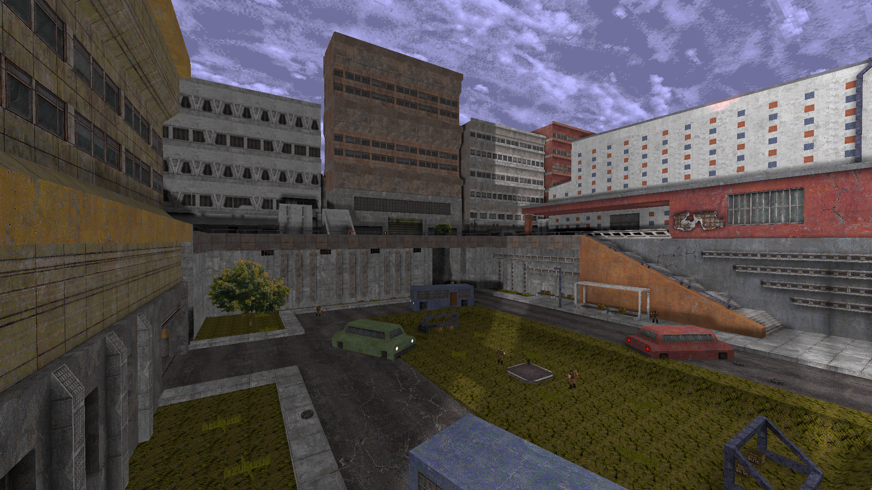
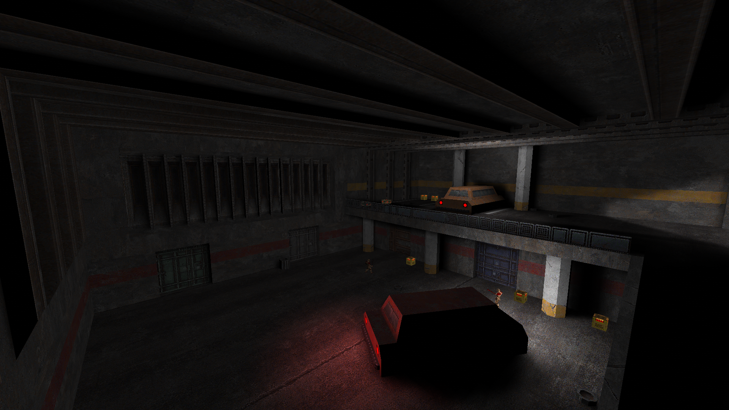
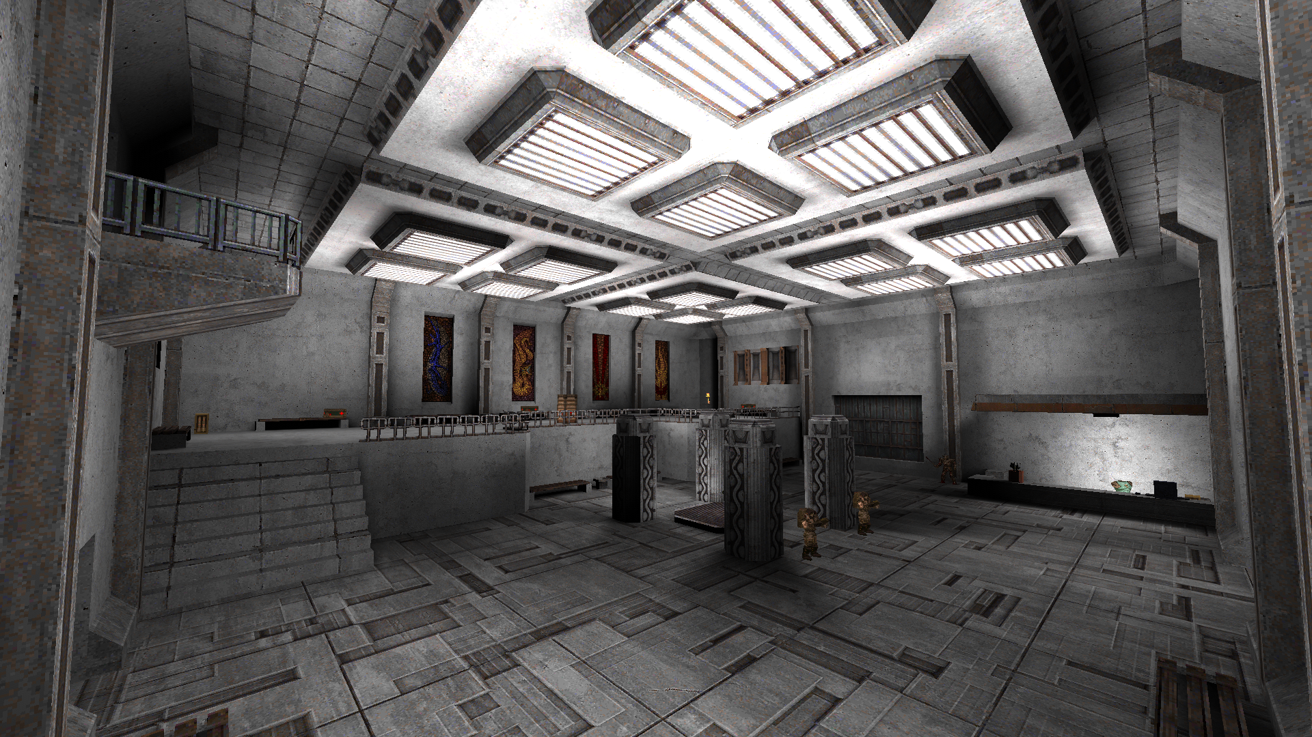
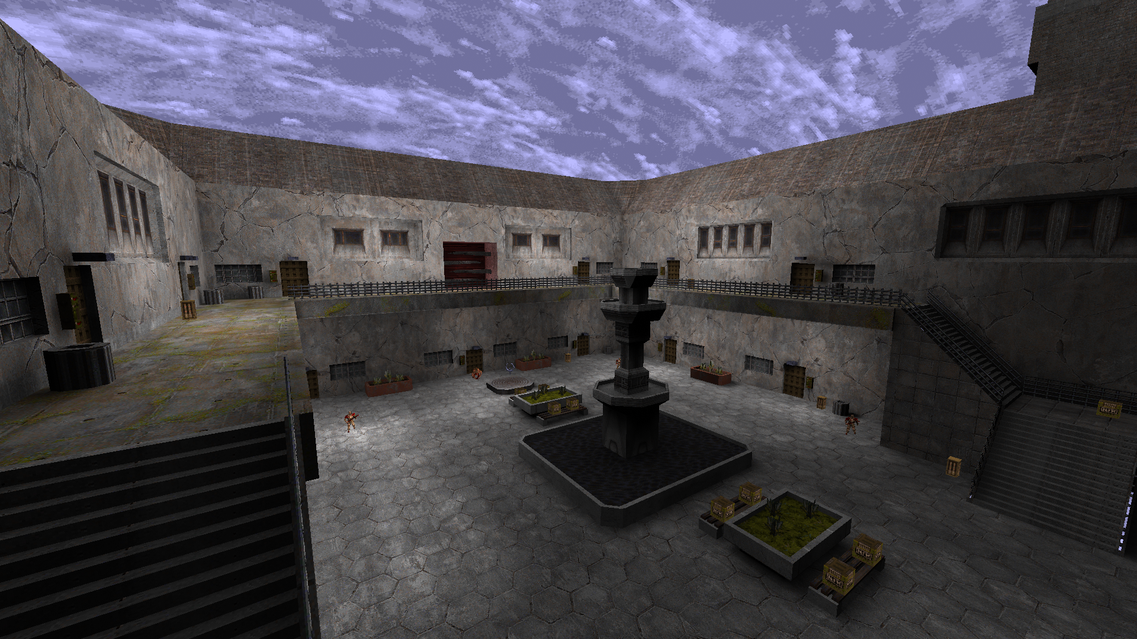
Razina za Quake
Luka Nol

Slide 2
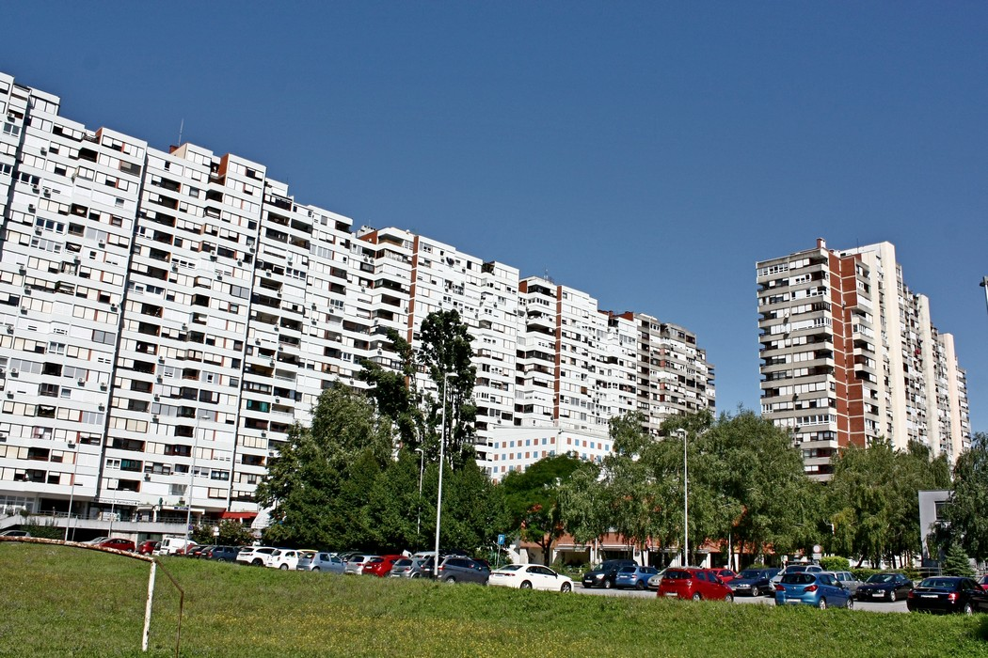
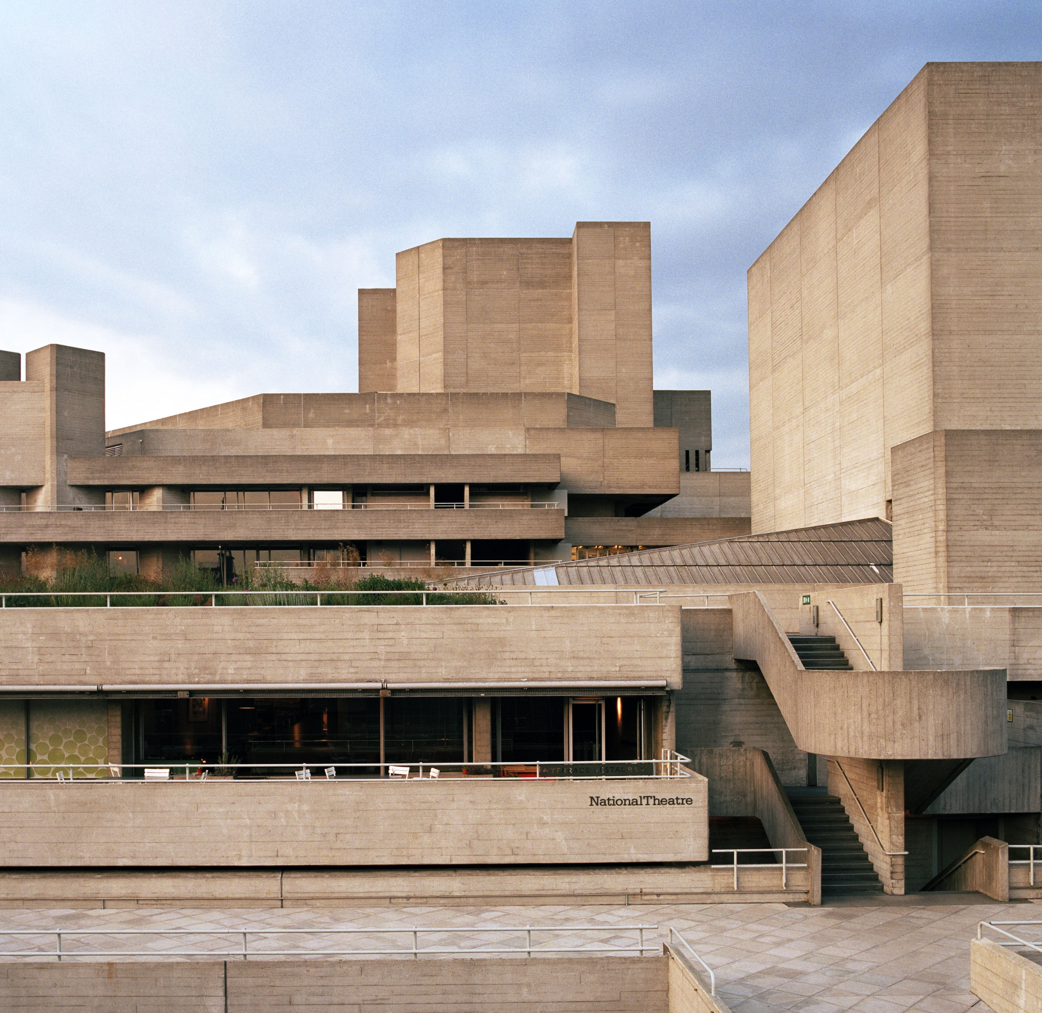

Koncept
Quake (1998)
Relevantna zbog velike količine korisničkog sadržaja
Podrška za moderne sustave
Arhitektonski stil ‘Brutalizam’
Socijalistička arhitektura drugom polovicom 20. stoljeća
npr. Novozagrebački kvartovi Travno, Utrine, Sloboština...
Mamutica

Slide 3
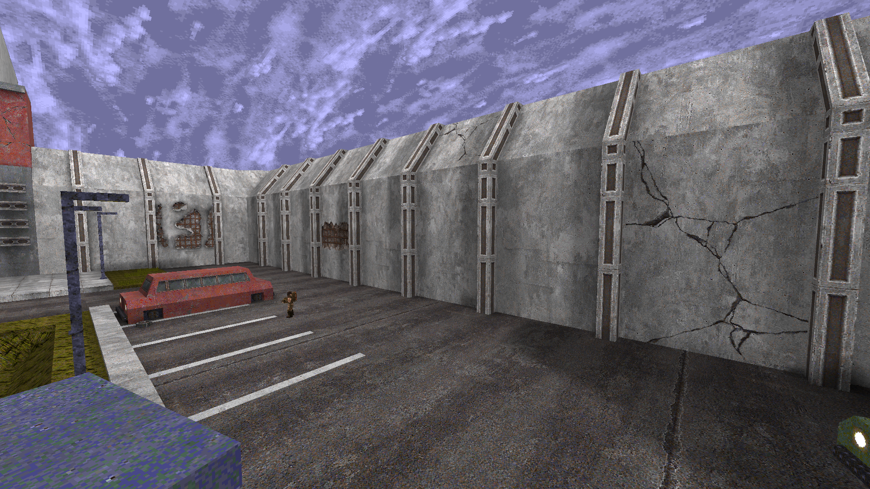
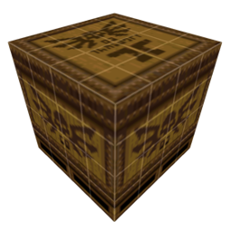
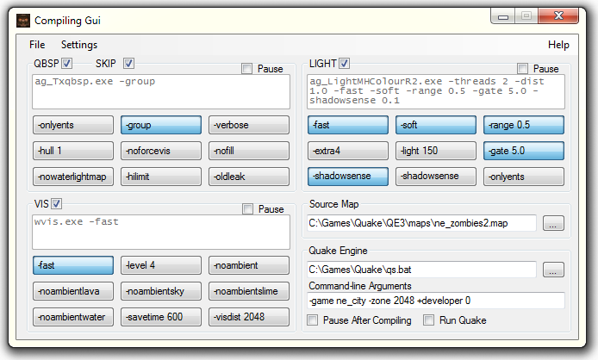
Alati
Trenchbroom – najrelevantniji program za dizajniranje razina u ‘id Tech 2’ engine-u
Ironwail – tzv. ‘source port ’, modifikacija programa za moderne sustave
ericw-tools – pretvorba formata razine, dodatne funkcionalnosti
q1spcompilinggui – grafičko sučelje za pojednostavljenu pretvorbu

Slide 4
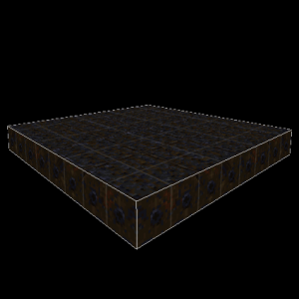
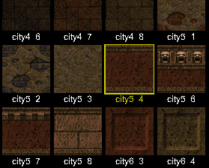
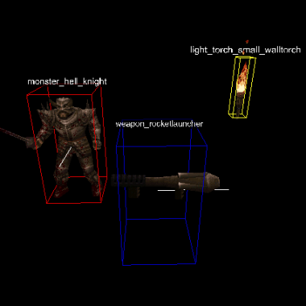
Komponente razine
Brushevi – geometrija razine
Teksture – javno dostupne
Entiteti – sve ostalo; neprijatelji, oružja, ključevi, osvjetljenje...
funkcionalnosti – func_door, func_button, func_illusionary, trigger_once....
‘Brush’
Kolekcija tekstura
Primjeri entiteta

Slide 5
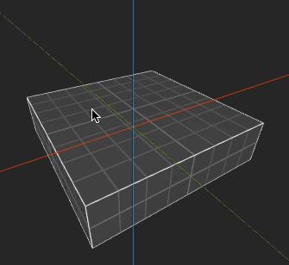
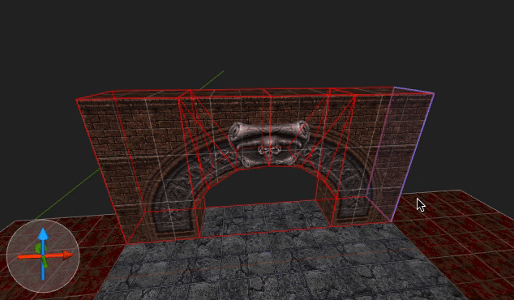
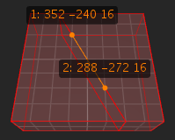
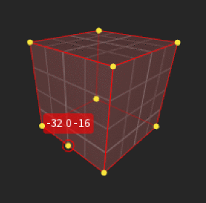
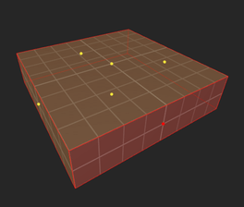
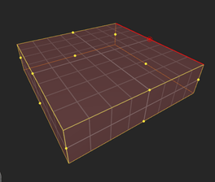
Manipulacija brusheva
Clip tool
Shear tool
Brush tool
Edge tool
Vertex tool
Face tool

Slide 6
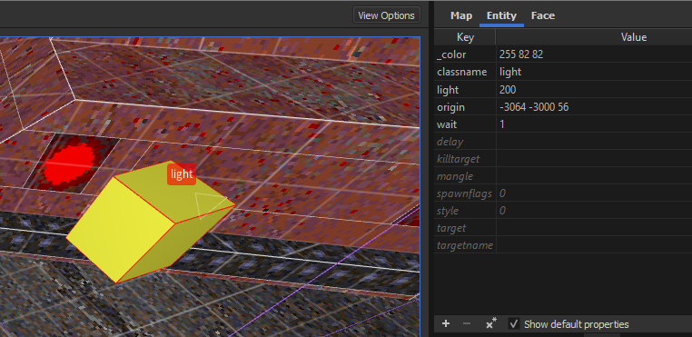
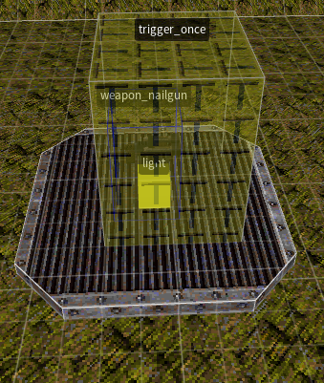
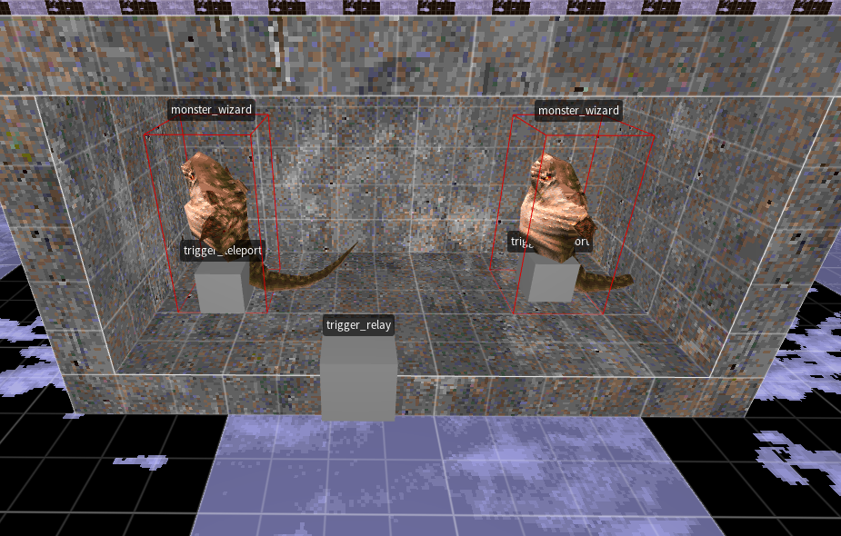
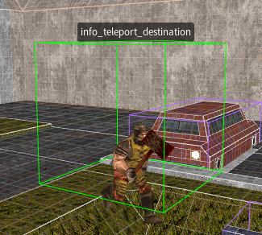

Slide 7
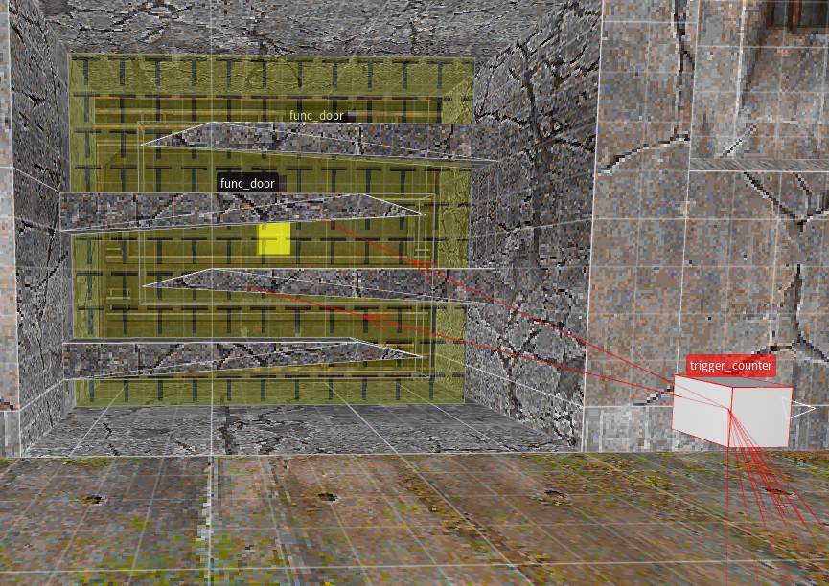
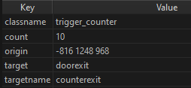
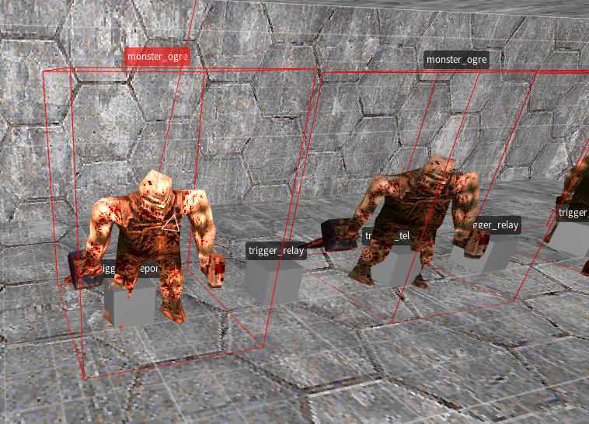
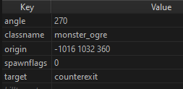

Slide 8
Korišteni materijali
Alati:
https://trenchbroom.github.io/
https://ericwa.github.io/ericw-tools/
https://shoresofnis.wordpress.com/utilities/ne_q1spcompilinggui/
https://github.com/andrei-drexler/ironwail
Teksture:
https://www.slipseer.com/index.php?resources/makkon-textures.28/
https://www.quaddicted.com/reviews/gsh_jungle.html
(quake101.wad) https://www.quaketastic.com/?dir=files/texture_wads

